Slide 1


ỦY BAN NHÂN DÂN PHƯỜNG VIỆT HƯNG
TRƯỜNG MẦM NON ĐỨC GIANG
LĨNH VỰC PHÁT TRIỂN NGÔN NGỮ
Kể chuyện: Cậu bé mũi dài
Lứa tuổi: 4 -5 tuổi

Slide 2


Cho trẻ hát bài Cái mũi

Slide 3
Cô kể diễn cảm câu chuyện

Slide 4

Câu chuyện tên là gì?
1
Cậu bé tai dài
2
Cậu bé mũi dài
5
4
3
2
1

Slide 5

Cô kể diễn cảm lần 2

Slide 6

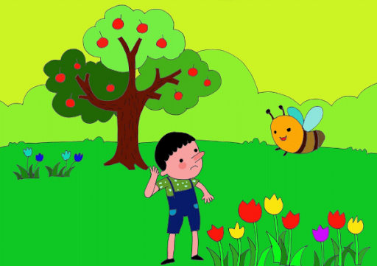
Cậu bé mũi dài

Slide 7
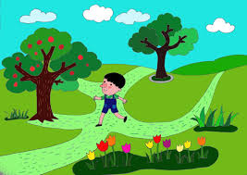

Slide 8
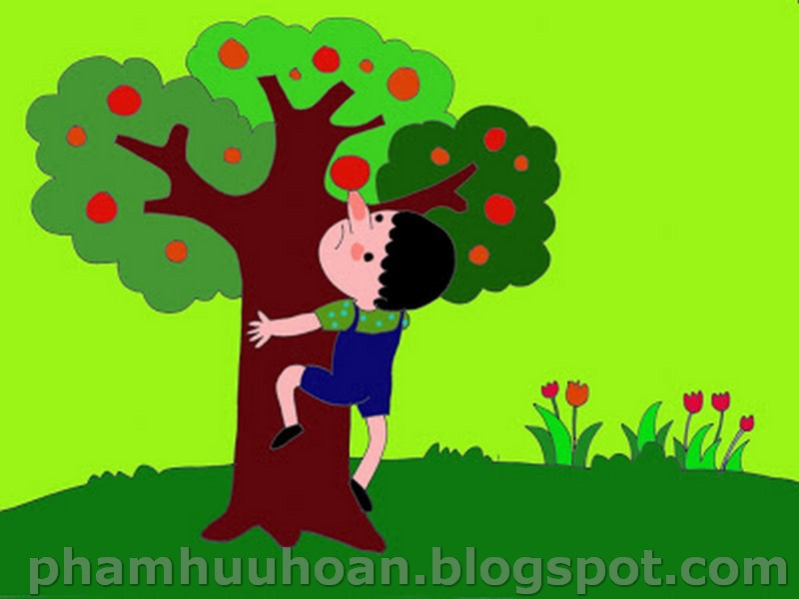

Slide 9
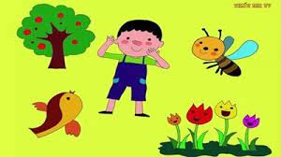

Slide 10

Đàm thoại , giảng giải, đọc trích dẫn để trẻ hiểu rõ nội dung câu chuyện

Slide 11
Trong câu chuyện có những ai?

Slide 12
Khi thấy cây táo sai trĩu quả cậu bé đã làm gì ?
Những điều gì đã xảy ra? Vì sao?

Slide 13
Bực quá cậu bé đã nói gì?
Từ đó cậu bé mũi dài đã nhận ra điều gì?

Slide 14
Giáo dục
Các con thường xuyên vệ
sinh thân thể sạch sẽ nhé!

Slide 15

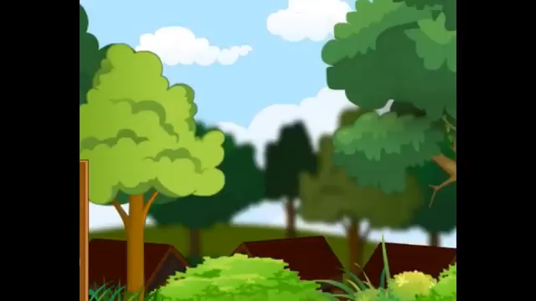

Slide 16
Chúc các bé chăm ngoan học giỏi

